Slide 1
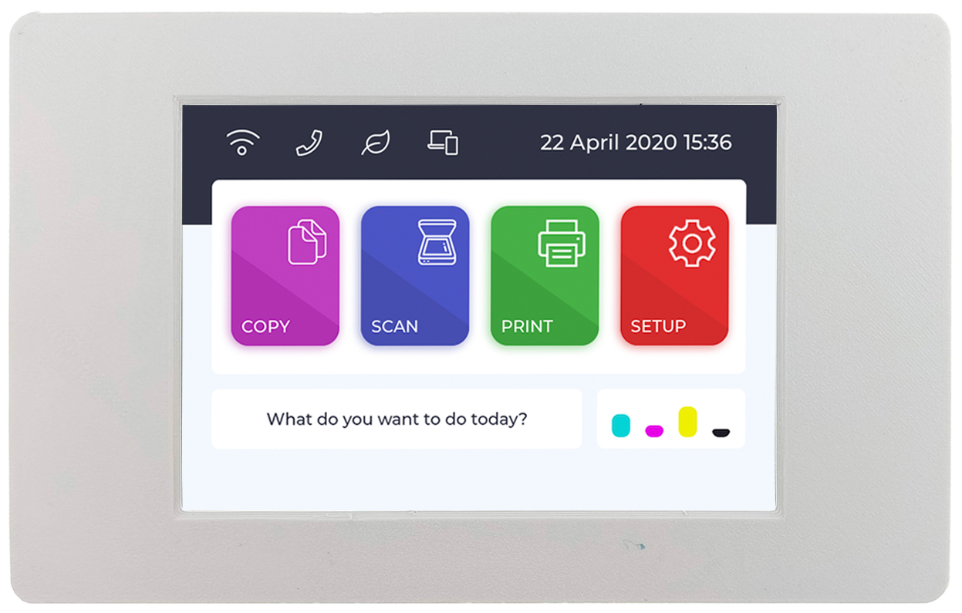
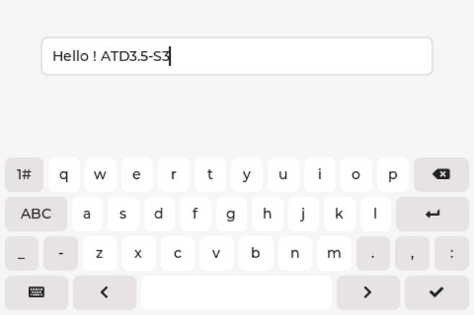

การใช้ Text Area และ Keyboard
ผูก Text Area กับ Keyboard และการอ่านค่าจาก Text Area

Slide 2
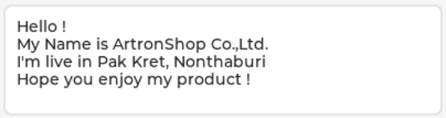





Text Area (1/2)
One line mode
ปิดใช้งาน
Placeholder
ก่อนกรอกข้อความ
เปิดใช้งาน
หลังกรอกข้อความ
Password mode
Accepted characters
ปิดใช้งาน
ตัวอักษรที่ใส่ได้
Max text length
เปิดใช้งาน
ความยาวข้อความมากสุดที่ใส่ได้

Slide 3
Text Area (2/2)
Event
LV_EVENT_INSERT – ก่อนจะใส่ข้อความ/ตัวอักษรเข้าไปเพิ่ม
LV_EVENT_VALUE_CHANGED - เมื่อมีการเปลี่ยนแปลงข้อความ
LV_EVENT_READY – เมื่อมีการกด LV_KEY_ENTER
lv_obj_add_event_cb(ui_input, [](lv_event_t * e) { // เมื่อ ui_input
const char * value = lv_textarea_get_text(ui_input); // อ่านค่าจาก Text Area
// โค้ดนำค่าจาก Text Area ไปใช้งาน
}, LV_EVENT_READY, NULL);

Slide 4
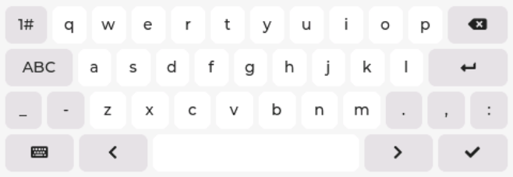
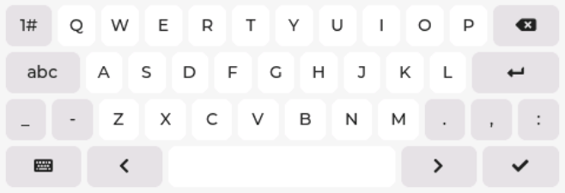
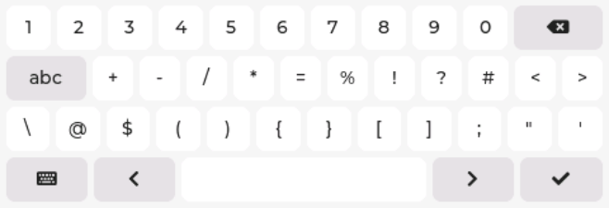
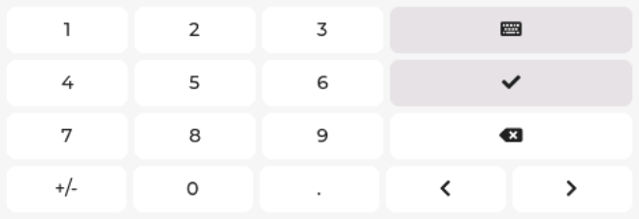
Keyboard
Mode
Text Lower
Text Upper
Special
Number

Slide 5
ขั้นตอนการผูก Text Area เข้ากับ Keyboard
สร้าง Widget Text Area และ Keyboard
สั่งซ่อน (Set flag: Hidden) Keyboard
เมื่อกดที่ Text Area (Event: Click / Pressed) ใช้ lv_keyboard_set_textarea(kb, ta); สั่งให้ Keyboard ผูกกับ Text Area พร้อมยกเลิกการซ่อน (Clear flag: Hidden) Keyboard
เมื่อผู้ใช้กดที่จุดอื่น (Event: Defocus) หรือได้รับการกดปุ่ม Enter (Event: Ready) ให้สั่งซ่อน (Set flag: Hidden) Keyboard

Slide 6





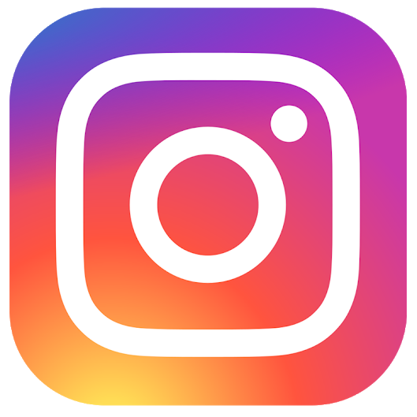
ติดต่อสอบถามเพิ่มเติม
www.ArtronShop.co.th
contact@atronshop.co.th
@artronshop
ArtronShop

